Slide 1
Analysis结果分析

Slide 2
本章大纲
Analysis与分析概要简介
Analysis图分析之虚拟用户图和错误图
Analysis图分析之事务图
Analysis图分析之Web资源图
Analysis图分析之网页细分图

Slide 3

Analysis简介
Analysis是压力结果分析工具，是性能测试结果分析的有效工具和手段。
汇总了Controller收集的各类结果分析图；
可自动生成各类报告；
支持图的合并、自动关联等常用操作与配置。
Notes:
D:\Program Files\Mercury\LoadRunner\tutorial\analysis_session lrs lra

Slide 4

Analysis启动与界面
启动Analysis方式：
在Controller启动场景前选中其菜单的“Results→Auto Load Analysis”（自动加载分析）
在Controller工具栏中点击第一个 图标；
在Controller工具栏中点击第二个 图标；
从开始菜单依次点击“HP LoadRunner→Applications→Analysis”。
Notes:
D:\Program Files\Mercury\LoadRunner\tutorial\analysis_session lrs lra
其中，前两种方式在打开Analysis后会自动分析当前场景的运行结果，后两种方式仅打开Analysis应用程序，需要手动选择测试结果文件来产生分析图。
在运行场景或会话步骤时，数据将存储在扩展名为.lrr 的结果文件中。Analysis是处理收集的结果信息并生成图和报告的实用程序。
在使用 Analysis 实用程序时，可以在会话中进行工作。Analysis 会话至少包含一组场景或会话步骤结果（.lrr 文件）。Analysis 将活动图的显示信息和布局设置存储在扩展名为.lra 的文件中。

Slide 5
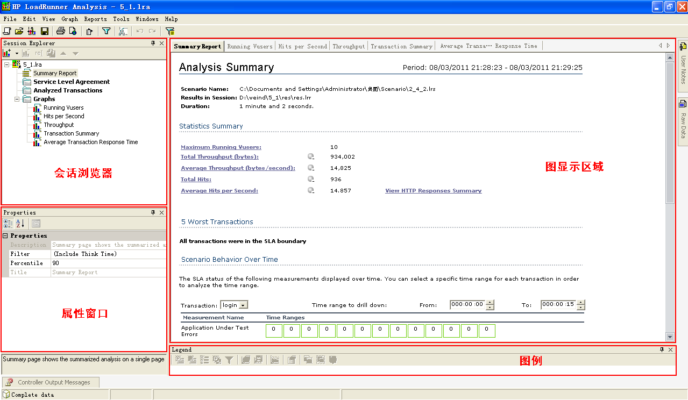
Analysis启动与界面（续）
Notes:
D:\Program Files\Mercury\LoadRunner\tutorial\analysis_session lrs lra
其中，前两种方式在打开Analysis后会自动分析当前场景的运行结果，后两种方式仅打开Analysis应用程序，需要手动选择测试结果文件来产生分析图。
在运行场景或会话步骤时，数据将存储在扩展名为.lrr 的结果文件中。Analysis是处理收集的结果信息并生成图和报告的实用程序。
在使用 Analysis 实用程序时，可以在会话中进行工作。Analysis 会话至少包含一组场景或会话步骤结果（.lrr 文件）。Analysis 将活动图的显示信息和布局设置存储在扩展名为.lra 的文件中。

Slide 6

Analysis分析概要
分析概要报告显示场景运行情况的一般信息，对判断是否需要深入分析性能测试结果图有重要作用。
概要整体信息
统计信息概要
N个执行情况最差的事务
事务概要
HTTP响应概要
等等
Notes:
图树：在左窗格中，Analysis 将显示可以打开查看的图。可在此处显示打开Analysis时未显示的新图，或删除您不再想查看的图。
图查看区域：Analysis 在此右窗格中显示图。默认情况下，当打开一个会话时，Analysis 摘要报告将显示在此区域。
图例：位于底部窗格中，使您可以查看选定图中的数据。
请在图查看区域查看 Analysis 摘要报告。

Slide 7
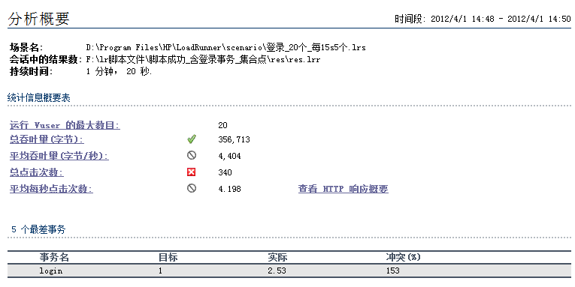
Analysis分析概要（续）
Notes:
图树：在左窗格中，Analysis 将显示可以打开查看的图。可在此处显示打开Analysis时未显示的新图，或删除您不再想查看的图。
图查看区域：Analysis 在此右窗格中显示图。默认情况下，当打开一个会话时，Analysis 摘要报告将显示在此区域。
图例：位于底部窗格中，使您可以查看选定图中的数据。
请在图查看区域查看 Analysis 摘要报告。

Slide 8
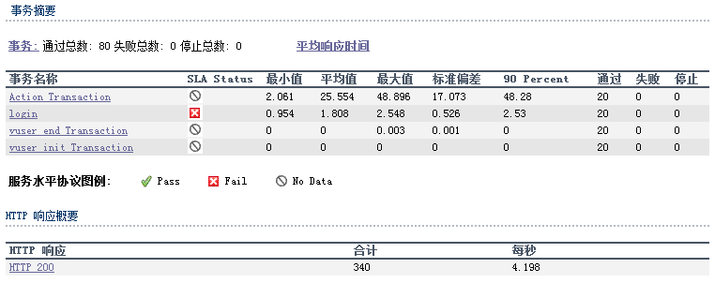
Analysis分析概要（续）

Slide 9

Analysis分析概要（续）
注意： 1）Std. Deviation即标准方差，是描述数据采样离散状态的一项重要指标。可将标准方差同平均值进行对比，前者越大于后者，表明数据离散程度越高，曲线越不平稳即波动较大。 2）“90%”列用于定义某事务响应时间的90%的阈值。如：假定一组数据（3、9、4、5、7、1、8、2、10、6），排序后为（1、2、3、4、5、6、7、8、9、10），则“90%”为9。 3）通过选择【Tools】—【Options…】—【General】，在开启的对话框的【Transaction Percentile】中设置“百分比列的数值”（默认为90）。

Slide 10
本章大纲
Analysis与分析概要简介
Analysis图分析之虚拟用户图和错误图
Analysis图分析之事务图
Analysis图分析之Web资源图
Analysis图分析之网页细分图

Slide 11
Analysis图概述——回顾
Notes:
D:\Program Files\Mercury\LoadRunner\tutorial\analysis_session lrs lra
其中，前两种方式在打开Analysis后会自动分析当前场景的运行结果，后两种方式仅打开Analysis应用程序，需要手动选择测试结果文件来产生分析图。
在运行场景或会话步骤时，数据将存储在扩展名为.lrr 的结果文件中。Analysis是处理收集的结果信息并生成图和报告的实用程序。
在使用 Analysis 实用程序时，可以在会话中进行工作。Analysis 会话至少包含一组场景或会话步骤结果（.lrr 文件）。Analysis 将活动图的显示信息和布局设置存储在扩展名为.lra 的文件中。

Slide 12
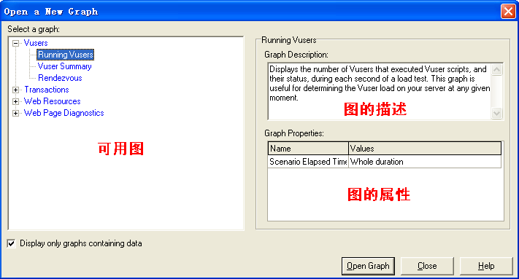
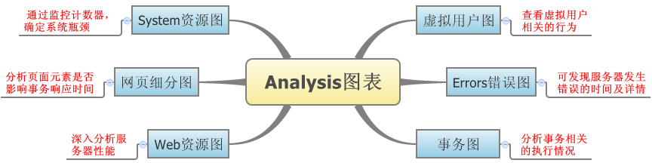
Analysis图概述（续）
Notes:
注意 一般摘要图都是大饼图 另外一些图 一般都是跟随时间查看变化的图
虚拟用户（Vusers）图
Errors图
事务（Transactions）图
Web资源（Web Resources）图
网页细分（Web Page Breakdown）图
系统资源（System Resources）图

Slide 13
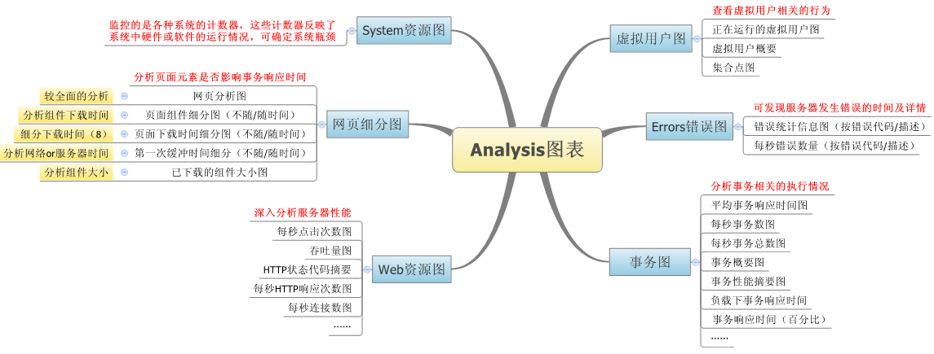
Analysis图详解
Notes:
具体图表分析可参见新书P212
注意 一般摘要图都是大饼图 另外一些图 一般都是跟随时间查看变化的图
虚拟用户（Vusers）图
Errors图
事务（Transactions）图
Web资源（Web Resources）图
网页细分（Web Page Breakdown）图
系统资源（System Resources）图

Slide 14
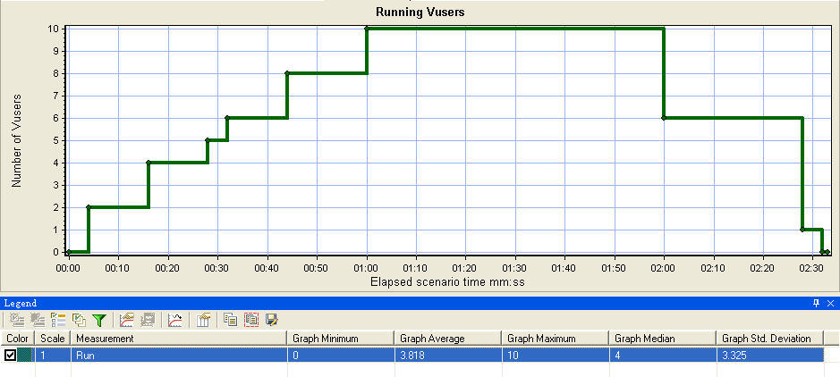
Running Vusers图
Vusers图即虚拟用户图，用于描述场景执行期间Vuser 的相关行为。
Running Vusers（运行Vuser图）显示场景执行期间每秒钟运行的Vuser数及相应状态。

Slide 15
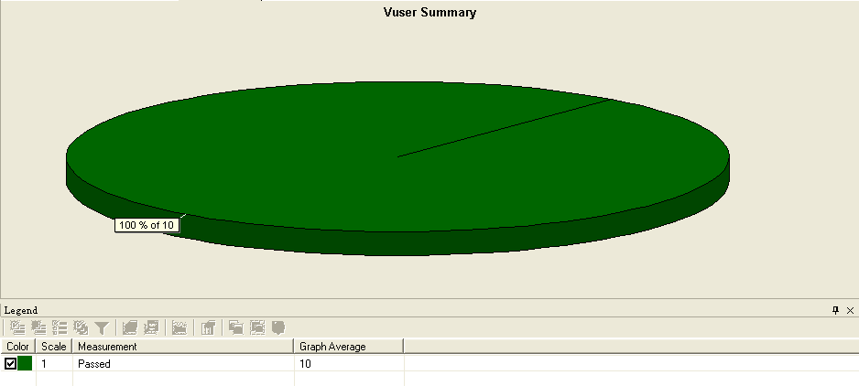
Vuser Summary图
Vuser Summary（Vuser概要图）以饼状图显示Vuser性能概要信息。用于查看已成功执行性能测试场景的Vuser数量（相对于未成功执行场景的Vuser而言）。

Slide 16
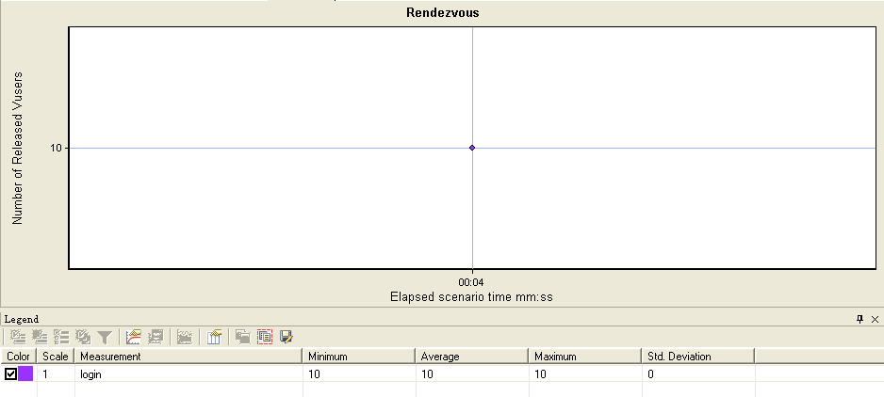
Rendezvous图
Rendezvous（集合点图）显示场景执行期间在每个集合点处释Vuser的时间及释放的Vuser数量。

Slide 17
Analysis图
Notes:
具体图表分析可参见新书P212
注意 一般摘要图都是大饼图 另外一些图 一般都是跟随时间查看变化的图
虚拟用户（Vusers）图
Errors图
事务（Transactions）图
Web资源（Web Resources）图
网页细分（Web Page Breakdown）图
系统资源（System Resources）图

Slide 18
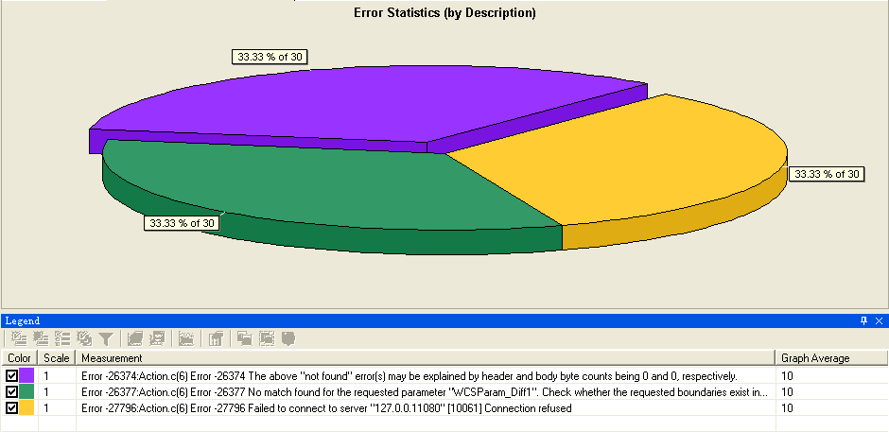
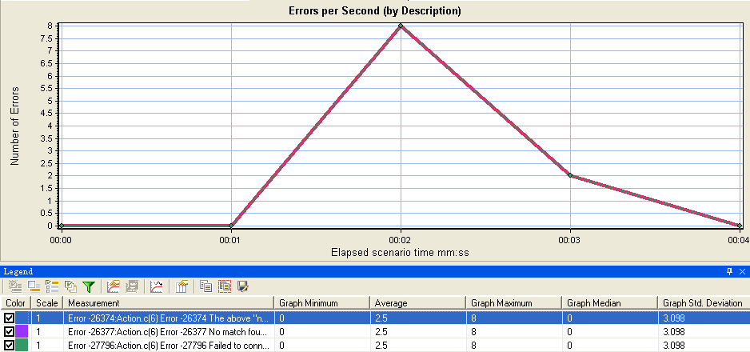
Error图
借助Errors图可以发现服务器什么时间发生错误以及错误的统计信息，可以分析服务器的处理能力。
Errors图主要分以下两类：
错误统计信息图（按错误代码）
错误统计信息图（按错误描述）
每秒错误数量（按错误代码）
每秒错误数量（按错误描述）
注意：出错时才会显示该图
Notes:
错误统计信息（按描述）图将显示场景或会话步骤执行期间发生的错误数（按错误描述分组）。
即显示出错的事务 显示出总数 并显示某个错误事务所占的比例
每秒错误数图显示场景或会话步骤运行期间每一秒内发生的平均错误数（按错误代码分组）。 X 轴表示从场景或会话步骤开始运行以来已用的时间。Y 轴表示错误数。

Slide 19
Analysis图详解
Notes:
具体图表分析可参见新书P212
注意 一般摘要图都是大饼图 另外一些图 一般都是跟随时间查看变化的图
虚拟用户（Vusers）图
Errors图
事务（Transactions）图
Web资源（Web Resources）图
网页细分（Web Page Breakdown）图
系统资源（System Resources）图

Slide 20
本章大纲
Analysis与分析概要简介
Analysis图分析之虚拟用户图和错误图
Analysis图分析之事务图
Analysis图分析之Web资源图
Analysis图分析之网页细分图

Slide 21
Analysis图详解
Notes:
具体图表分析可参见新书P212
注意 一般摘要图都是大饼图 另外一些图 一般都是跟随时间查看变化的图
虚拟用户（Vusers）图
Errors图
事务（Transactions）图
Web资源（Web Resources）图
网页细分（Web Page Breakdown）图
系统资源（System Resources）图

Slide 22
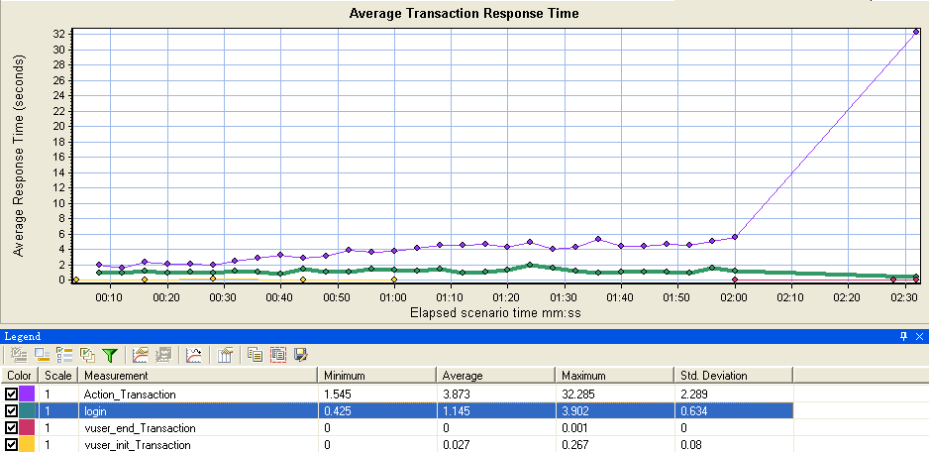
Average Transaction Response Time图
事务图，用于描述场景执行期间事务的相关行为。
平均事务响应时间图，显示场景执行期间每秒钟执行事务所使用的平均时间，是衡量系统性能走向的重要指标之一。

Slide 23
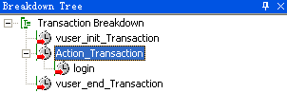
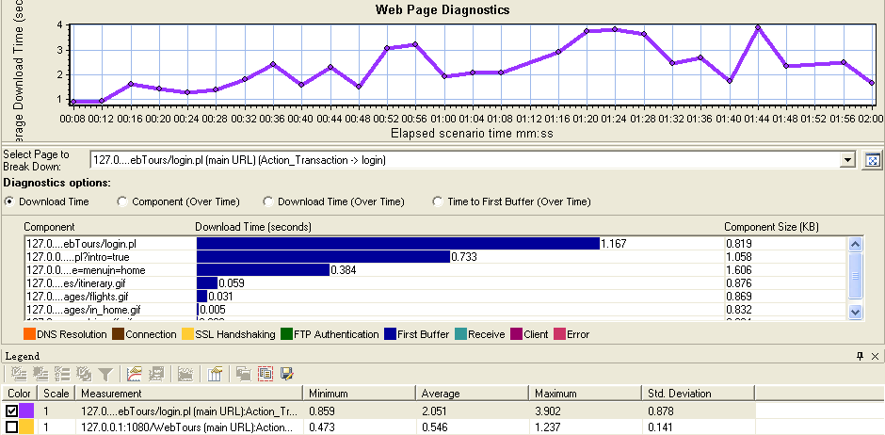
Average Transaction Response Time图（续）

Slide 24
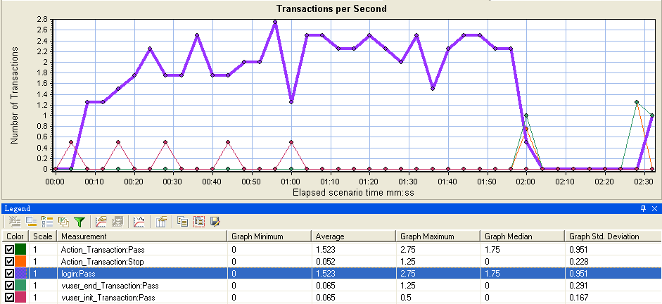
Transactions per Second图
每秒事务数图（简称为TPS），显示场景执行期间每秒钟各事务通过、停止及失败的次数，是衡量系统性能及业务处理能力的重要指标之一。

Slide 25
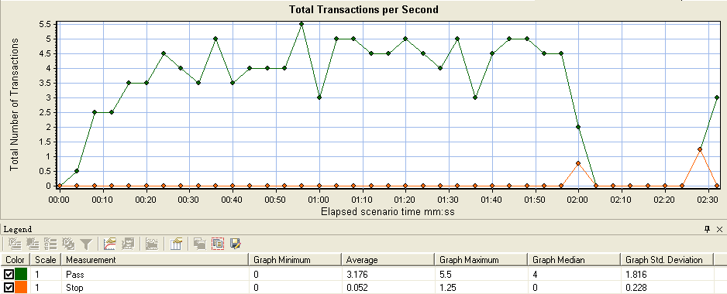
Total Transactions per Second图
每秒事务总数图，显示场景执行期间每秒钟所有事务通过、停止及失败的总次数。

Slide 26
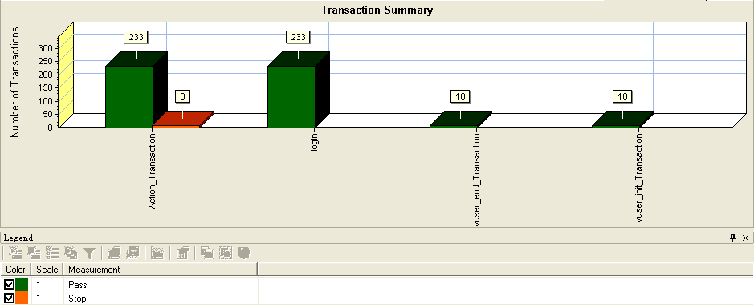
Transaction Summary图
事务概要图，以柱状图显示场景执行期间各事务通过、停止及失败的统计信息。通过该指标可衡量事务或业务成功率等。

Slide 27
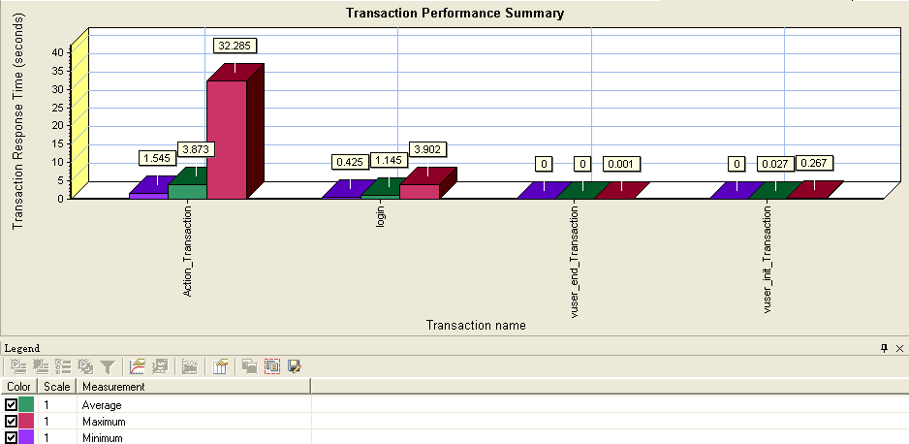
Transaction Performance Summary图
事务性能概要图，以柱状图对比显示场景执行期间各事务的最小、平均及最大响应时间。

Slide 28
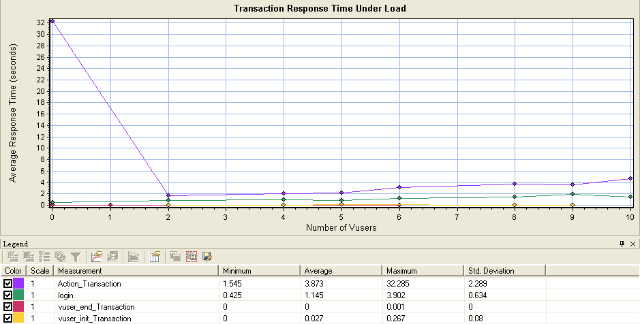
Transaction Response Time Under Load图
负载下的事务响应时间图，实质为Average Transaction Response Time图与Running Vusers图的合并。

Slide 29
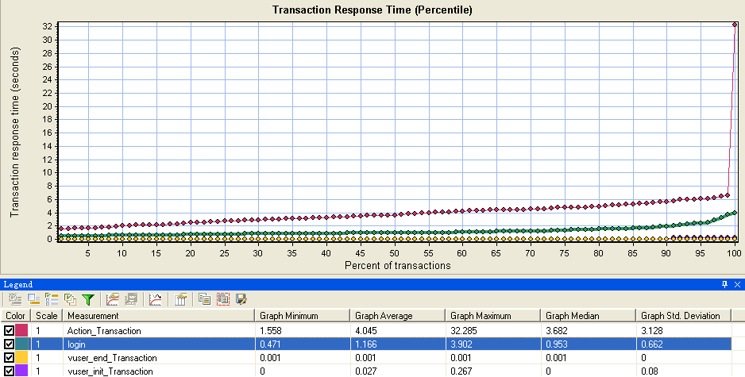
Transaction Response Time（Percentile）图
事务响应时间（百分比）图，以百分比形式展示各事务的响应时间范围。

Slide 30
本章大纲
Analysis与分析概要简介
Analysis图分析之虚拟用户图和错误图
Analysis图分析之事务图
Analysis图分析之Web资源图
Analysis图分析之网页细分图

Slide 31
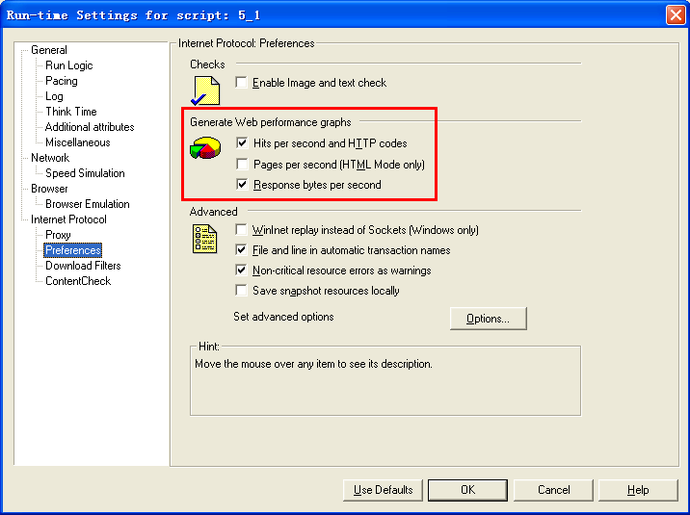
Analysis图详解
Notes:
具体图表分析可参见新书P212
注意 一般摘要图都是大饼图 另外一些图 一般都是跟随时间查看变化的图
虚拟用户（Vusers）图
Errors图
事务（Transactions）图
Web资源（Web Resources）图
网页细分（Web Page Breakdown）图
系统资源（System Resources）图

Slide 32
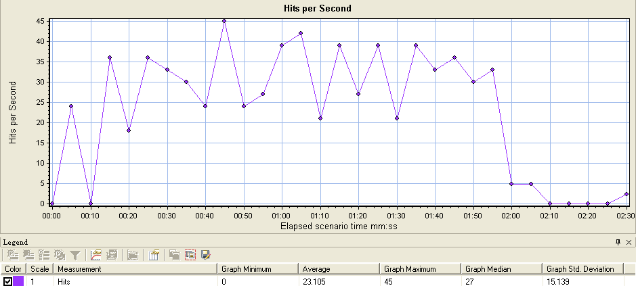
Hits per Second图
Web资源图，用于深入分析Web服务器性能。通过Web资源各项指标数据，进行系统性能衡量及瓶颈定位。
每秒点击次数（点击率）图，显示场景执行期间每秒钟Vuser向Web服务器发送的HTTP请求数。

Slide 33
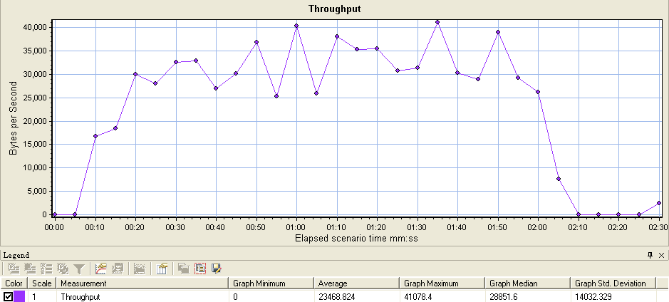
Throughput图
吞吐率图，显示场景执行期间每秒钟接收的服务器返回的数据总量。通常将Throughput图与Hits per Second图进行合并。

Slide 34
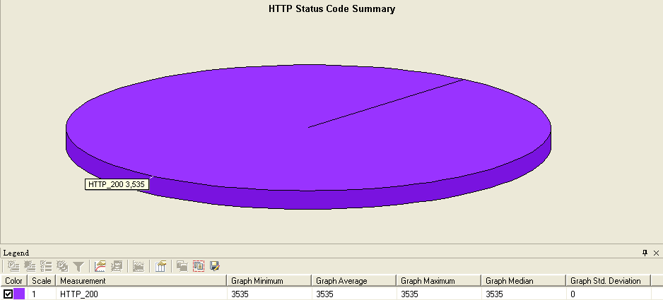
HTTP Status Code Summary图
HTTP状态码概要图，以饼状图显示场景执行期间Web服务器返回的HTTP状态码且以状态码分组。HTTP状态码是用于表示网页服务器HTTP响应状态的3位数字代码。
代码 | HTTP状态代码含义
200 | 正常
202 | 已经接受请求，但处理尚未完成
400 | 不正确的请求
401 | 未经授权的客户试图访问受密码保护的页面
403 | 资源不可用。服务器理解客户的请求，但拒绝处理。通常是由于服务器上的文件或目录权限设置导致的
404 | 要浏览的网页在服务器中不存在，该网页可能已迁移
500 | 服务器遇到内部错误，不能够完成请求
501 | 服务器不支持实现请求所需要的功能
503 | 服务器由于维护或负载过重未能应答
504 | 网关超时，表示不能及时从远程服务器获得应答
…… | ……

Slide 35
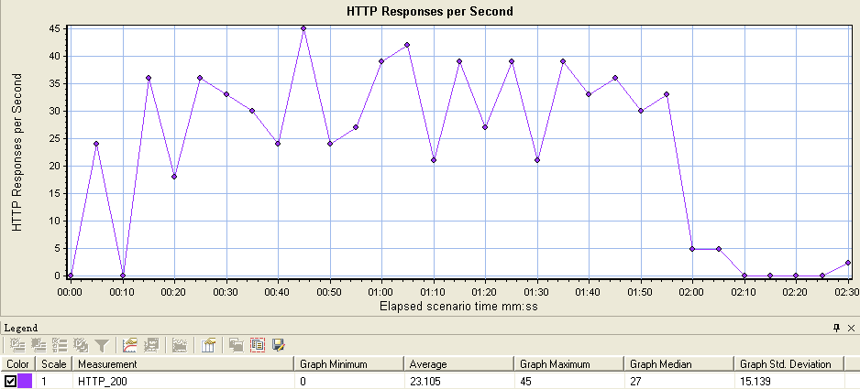
HTTP Responses per Second图
每秒HTTP响应数图，显示场景执行期间每秒钟从Web服务器返回的HTTP状态码且以状态码分组。

Slide 36
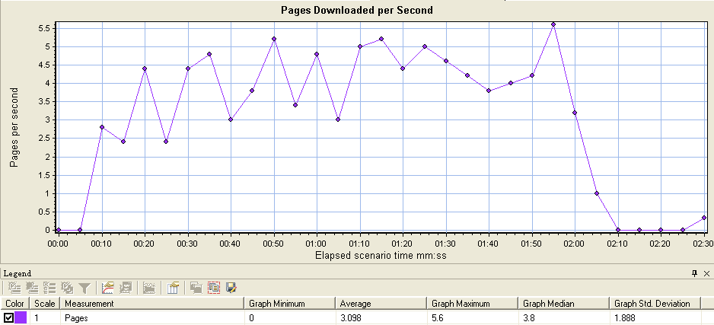
Pages Downloaded per Second图
每秒下载页数图，显示场景执行期间每秒钟从服务器下载的页面数。

Slide 37
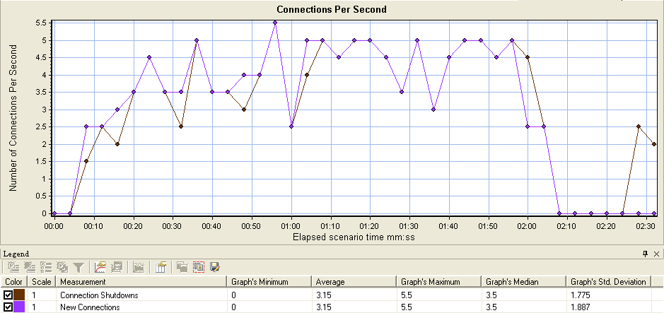
Connections per Second图
每秒连接次数图，显示场景执行期间每秒钟进行的服务器连接和关闭连接的次数。

Slide 38
总结：Analysis图
Notes:
注意 一般摘要图都是大饼图 另外一些图 一般都是跟随时间查看变化的图
虚拟用户（Vusers）图
Errors图
事务（Transactions）图
Web资源（Web Resources）图
网页细分（Web Page Breakdown）图
系统资源（System Resources）图

Slide 39
本章大纲
Analysis与分析概要简介
Analysis图分析之虚拟用户图和错误图
Analysis图分析之事务图
Analysis图分析之Web资源图
Analysis图分析之网页细分图

Slide 40
Analysis图详解
Notes:
具体图表分析可参见新书P212
注意 一般摘要图都是大饼图 另外一些图 一般都是跟随时间查看变化的图
虚拟用户（Vusers）图
Errors图
事务（Transactions）图
Web资源（Web Resources）图
网页细分（Web Page Breakdown）图
系统资源（System Resources）图

Slide 41
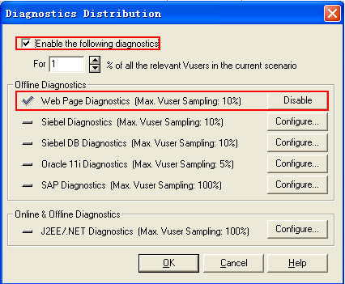
网页细分图
Web Page Diagnostics图即网页细分图，用于深入分析网页性能信息。通过各项图的综合分析，确定系统瓶颈为网络问题、服务器问题、亦或是页面某元素造成等。

Slide 42
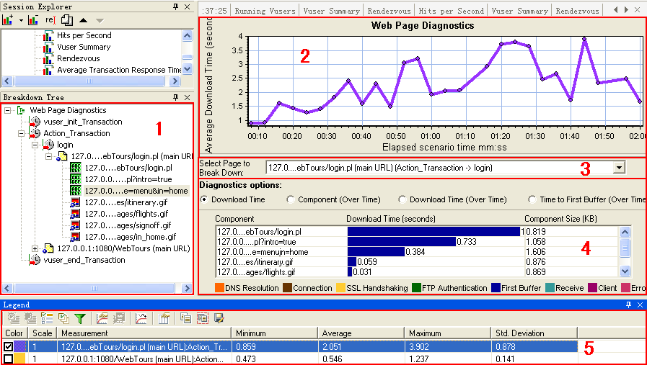
Web Page Diagnostics图
1：事务细分树。
2：页面下载时间。
3：选择具体某一待细分页面，区域2和4信息会同步更新。
4：通过切换四个选项，支持如下功能。
5：图例。显示所有页面。

Slide 43
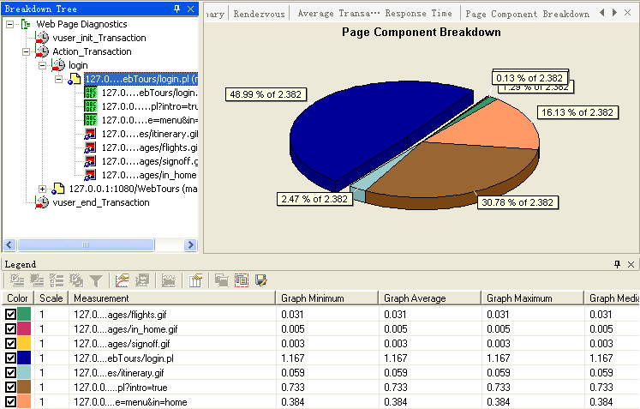
Page Component Breakdown图
页面组件细分图，以饼状图显示各网页及页面组件的平均下载时间（秒）。

Slide 44
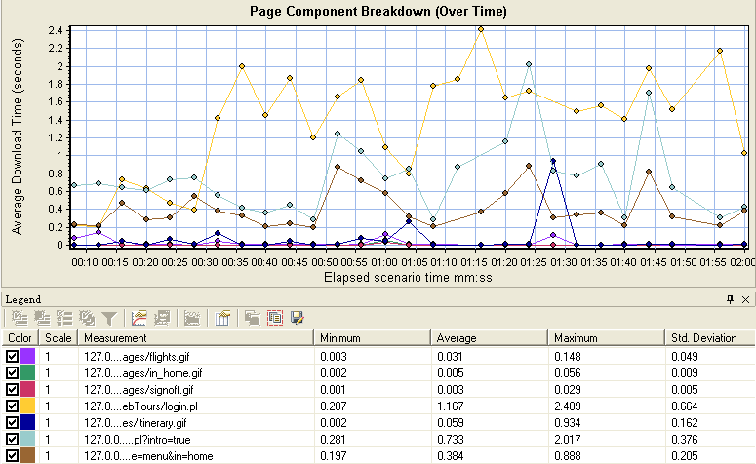
Page Component Breakdown（Over Time）图
页面组件细分（随时间变化）图，显示场景执行期间每秒内各网页及页面组件的平均下载时间（秒）。

Slide 45
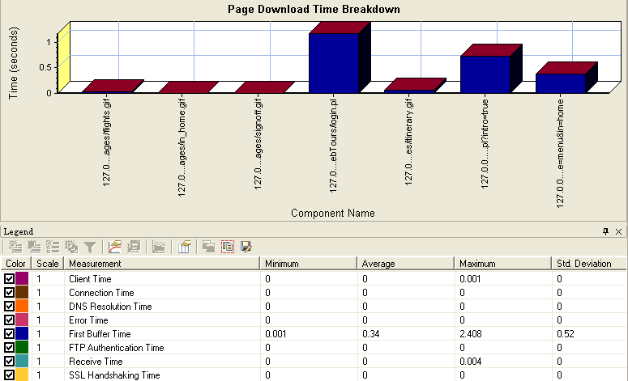
Page Download Time Breakdown图
页面及页面组件的下载时间由DNS解析时间、连接时间、第一次缓冲时间、接收时间、SSL握手时间、客户端时间及错误时间等共同构成。

Slide 46


Page Download Time Breakdown图（续）
请求
请求响应时间
响应
Client
Server

Slide 47
Page Download Time Breakdown图
页面及页面组件的下载时间由DNS解析时间、连接时间、第一次缓冲时间、接收时间、SSL握手时间、客户端时间及错误时间等共同构成。

Slide 48
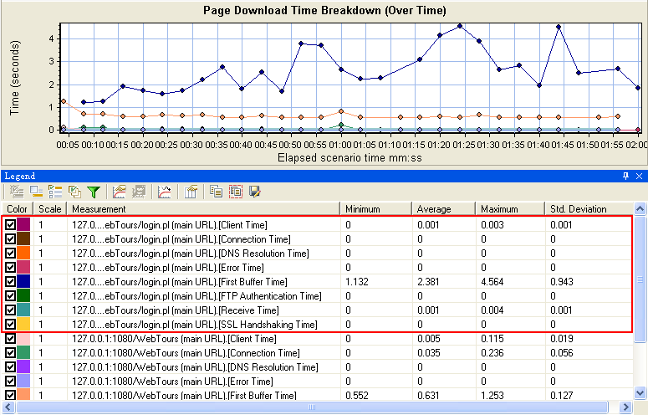
Page Download Time Breakdown（Over Time）图
页面下载时间细分（随时间变化）图，显示场景执行期间每秒内各网页及页面组件的下载时间的细分情况。

Slide 49
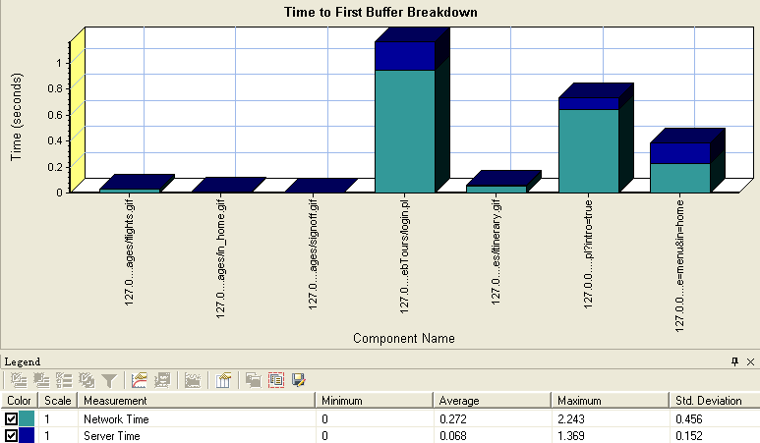
Time to First Buffer Breakdown图
第一次缓冲时间细分图，以条形图显示第一次缓冲时间的细分情况：服务器处理和网络下载时间。通过该值可衡量性能问题是否由服务器或网络导致。

Slide 50
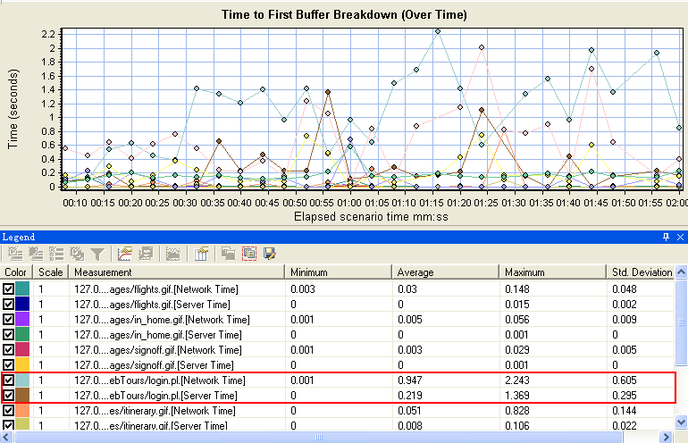
Time to First Buffer Breakdown(Over Time)图
第一次缓冲时间细分（随时间变化）图，显示场景执行期间每秒内各网页及页面组件的第一次缓冲时间细分情况。

Slide 51
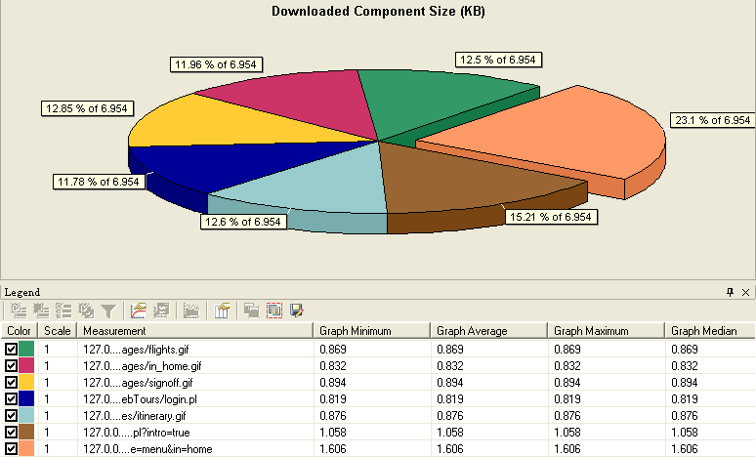
Downloaded Component Size（KB）图
下载组件的大小图，以饼状图显示各网页组件的大小（以KB为单位）。通过该值可衡量性能问题是否由某页面组件过大导致。

Slide 52
总结：Analysis图
Notes:
注意 一般摘要图都是大饼图 另外一些图 一般都是跟随时间查看变化的图
虚拟用户（Vusers）图
Errors图
事务（Transactions）图
Web资源（Web Resources）图
网页细分（Web Page Breakdown）图
系统资源（System Resources）图

